Slide 1
Kardinalna pravila 2021
Ime prezentera
Naslov sastanka
Datum
Lokacija

Slide 2
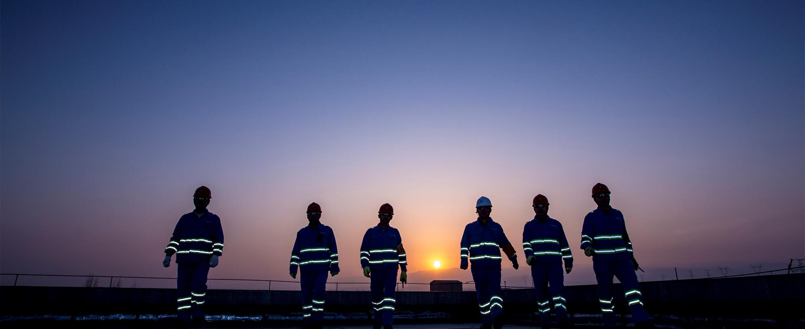



AGENDA
Kako je Harsko razvio Pravila?
Koja su harsko kardinalna pravila?
Šta će se desiti ako se prekrši kardinalno pravilo?

Slide 3
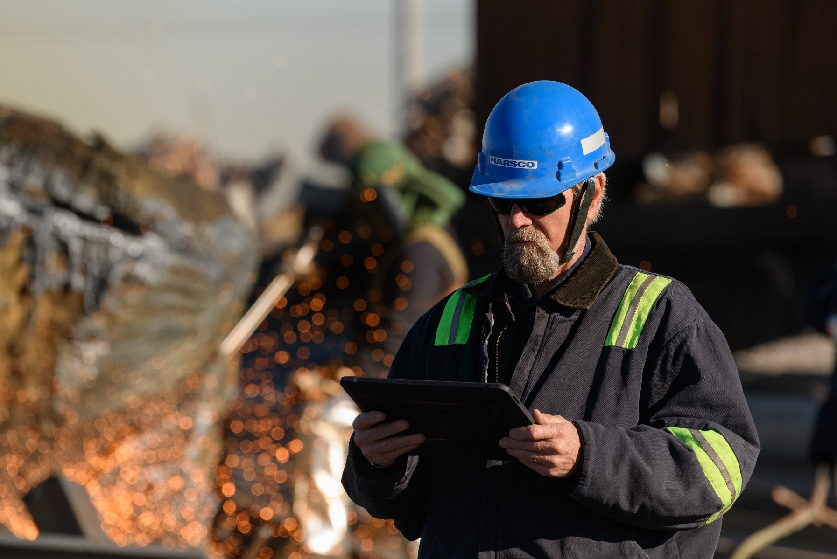



Kako?
HARSKO KARDINALNA PRAVILA SU RAZVIJENA IZ:
01
02
03
Pregled značajnih rizika širom Harsco operacija
Pregled potencijalno fatalnih incidenata koji su se dogodili unutar Harska
Benchmark - pregled modela ekvivalentnih pravila širom industrije
Ova pravila nisu nove kontrole opasnosti, već dugi niz godina su ugrađena u naše procedure i radnu praksu.

Slide 4
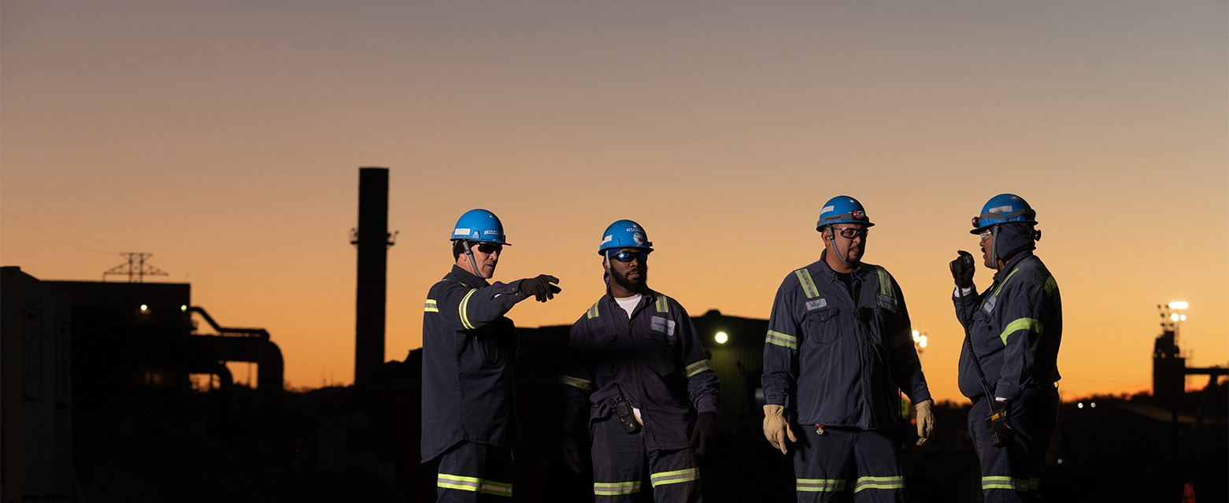
Šta?
Kardinalna pravila uspostavljeni su da pomognu u sprečavanju potencijalno fatalnih rizika širom Harska.
Koristi se zajedno kontrolama rizika upravljanja oni će proizvesti najsigurniji način obavljanja naših aktivnosti.
Pravila su kontrole opasnosti koji su u ovlašćenju svih zaposlenih, izvođača radova, agencijih radnika i posetilaca da budu upoznati primenjuju; kao i da lično odgovoraju za njihovo nepridržavanje.

Slide 5
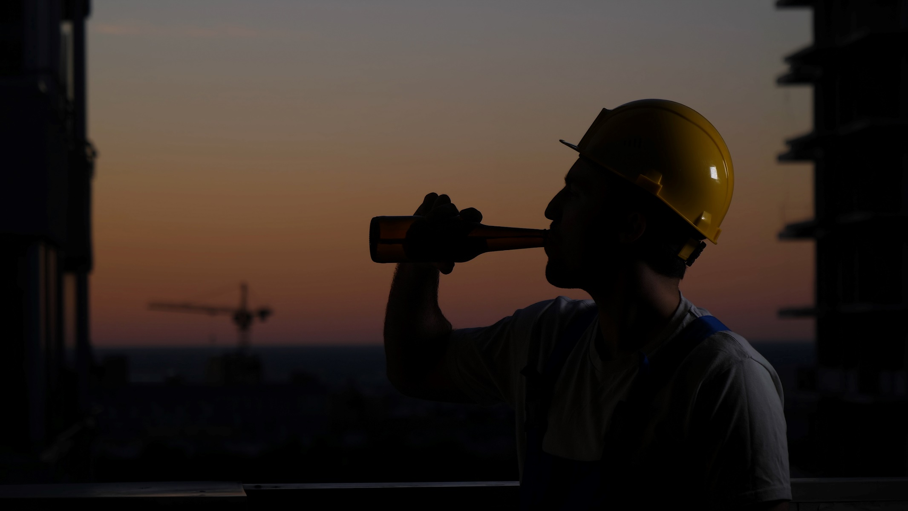
PRAVILA
  1
Narkotici i alkhol
Sposobni za posao
Uvek ću se javiti da radim u sposobnom stanju i za rad i bez uticaja droge i alkohola.
Beleške:
Ljudima pod dejstvom bili kog nivoa alkohola ili drugim drogama nije dozvoljen ulazak u bilo koju Harsko prostoriju.
Dejstvo alkohola i drugih lekova može da smanji vašu sposobnost da bezbedno odradite posao.
Takođe je potrebno razmotriti i lekove na recept sa vašim lekarom. Ako to na vaš rad može uticati , treba informisati Harsko o tome.

Slide 6
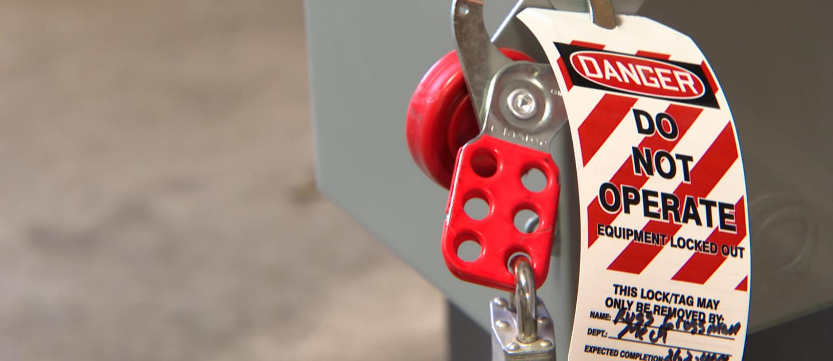

PRAVILA
  2
Zaključavanje i obeležavanje
Uvek ću izvršiti zaključavanje, označavati, isprobati (zaključavanje energije) poštovati proceduru i slediti potrebne dozvole.
Beleške:
Struja, pritisak supstanci procesa i temperatura, mehanička energija, penergija i hidraulični pritisak su česte opasnosti na koje nailazimo u našem poslovanju.
Uverite se da ste obučeni i sertifikovani za obavljanje aktivnosti koje uključuju energiju i imate resurse za poštovanje procedure.

Slide 7
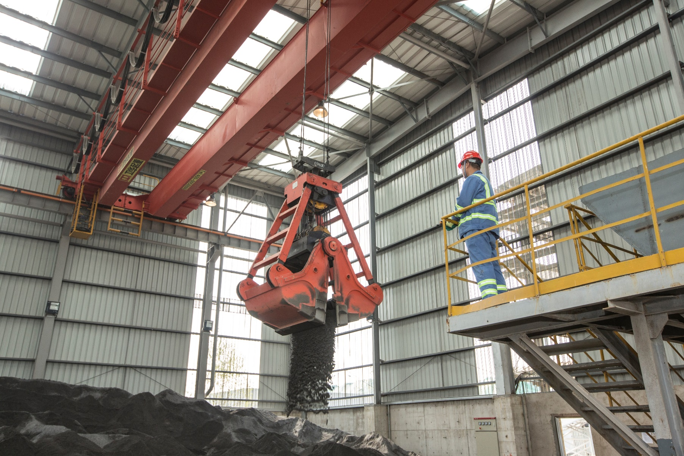

PRAVILA
  3
Bezbednosni uređaji
Uvek ću osigurati da se nijedan sigurnosni uređaj ne zaobiđe ili onemogući.
Beleške:
Bezbednosni uređaji postoje da bi zaštitili vas i druge.
Niko nema ovlašćenje da zaobiđe sigurnosni uređaj bez odgovarajuće procene rizika i dozvole rukovodstva.

Slide 8
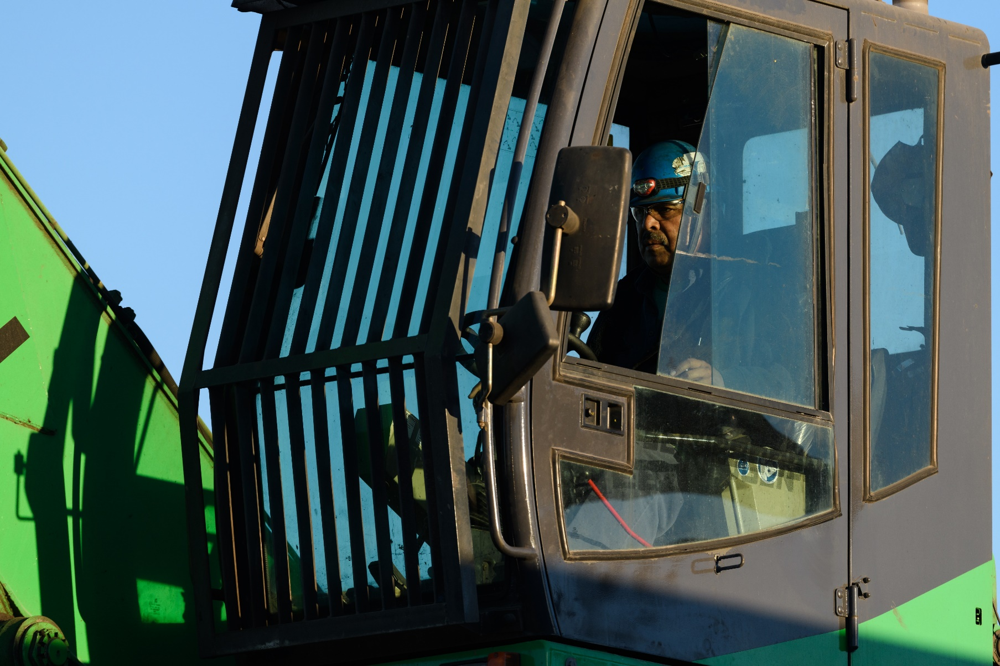

PRAVILA
  4
Oprema
Upravljaću samo opremom za koju sam obučen i ovlašćen da koristim.
Beleške:
Nikada ne bi trebalo da upravljate opremom za koju niste obučeni da koristite.
Imate pravo da odbijete da upravljate bilo kojom opremom za koju niste obučeni da koristite.
Ako ste obučeni, ali verujete da vam je potrebno ponovno trening trebalo bi da ga tražite.

Slide 9
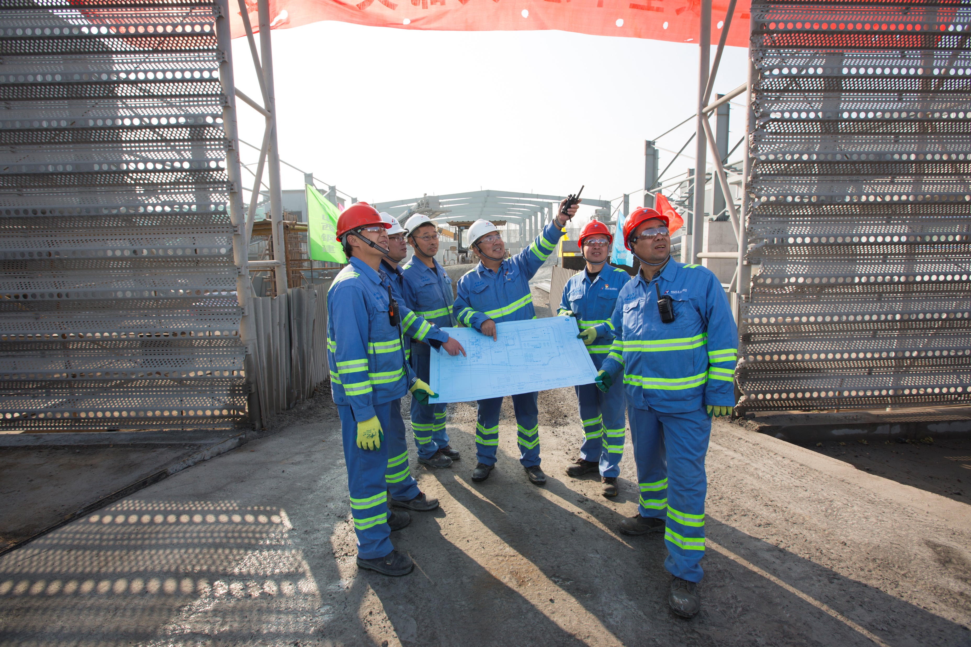

PRAVILA
  5
Procedure rada
Uvek ću poštovati standardnu radnu proceduru za zadatak koji obavljam i intervenisaću sa svima koji rade na nebezbedan način.
Beleške:
Sve rutinske aktivnosti moraju imati ažuriranu proceduru i procenu rizika.
Moram biti obučen i kvalifikovan da radim svoj zadatak.
Ne-rutinske aktivnosti moraju imati procenu rizika.

Slide 10
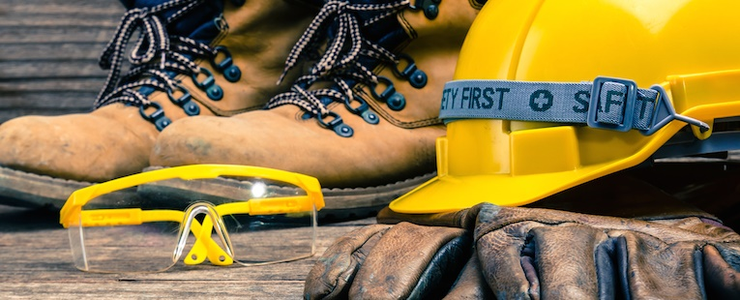

THE RULES
LZO – Lična zaštitna oprema i sredstva
  6
Uvek ću koristiti propisanu LZO za zadatak koji obavljam.
Beleške:
Vi ste odgovorni za održavanje i korišćenje sve LZO određenih za zadatke koje obavljate.
Ako određena LZO nije dostupna, imate pravo da odbijete da uradite zadatak.
Ako vam je LZO oštećena, predajte staru LZO i zatražite zamenu.

Slide 11
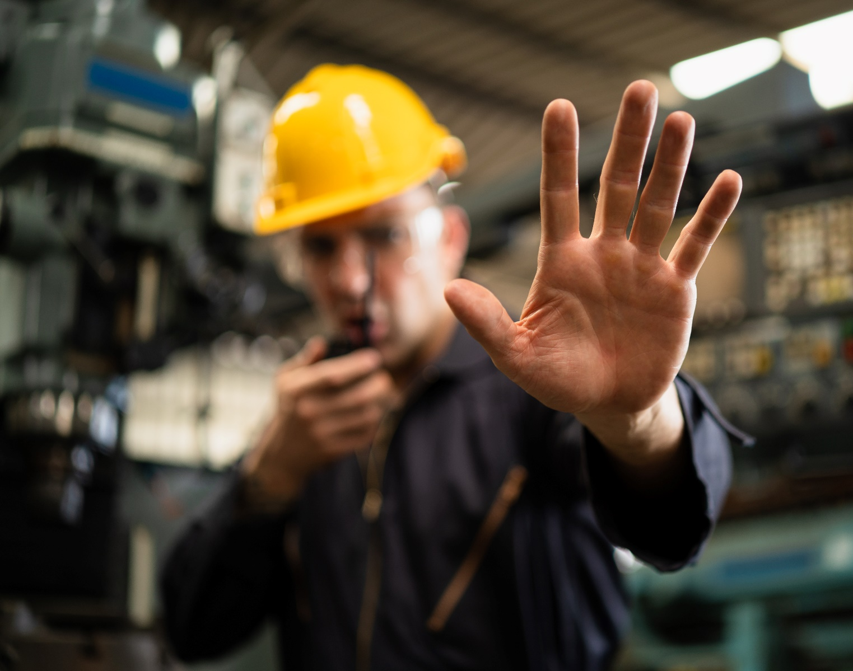

THE RULES
  7
Prijava incidenata
Uvek ću odmah prijaviti sve incidente kojima prisustvujem i u potpunosti sarađivati u svakoj istrazi istih.
Beleške:
Svi near miss-evi , oštećenja opreme, povrede moraju biti prijavljene nadređenima na Harscovom sajtu na kome radite.
Svi incidenti moraju da prođu kroz istražni proces kako bi se osiguralo da se preventivne mere definišu i sprovode, kao i da se dele unutar Organizacije.

Slide 12

THE RULES
  8
“3 Tačke kontakta”
Uvek ću koristiti "3 tačke kontakta" prilikom prilaska/silaska sa mobilne opreme, platformi, stepenica i merdevina.
Beleške:
Svi zaposleni moraju stalno da imaju ’’3 tačke’’ kontakta dok se penju-silaze sa mobilne opreme.Morate odmah da prijavite sve oštećene i nedostajuće rukohvate/gazišta/stepenice svom nadređenom menadžeru i uverite se u pravilnu opravku.

Slide 13
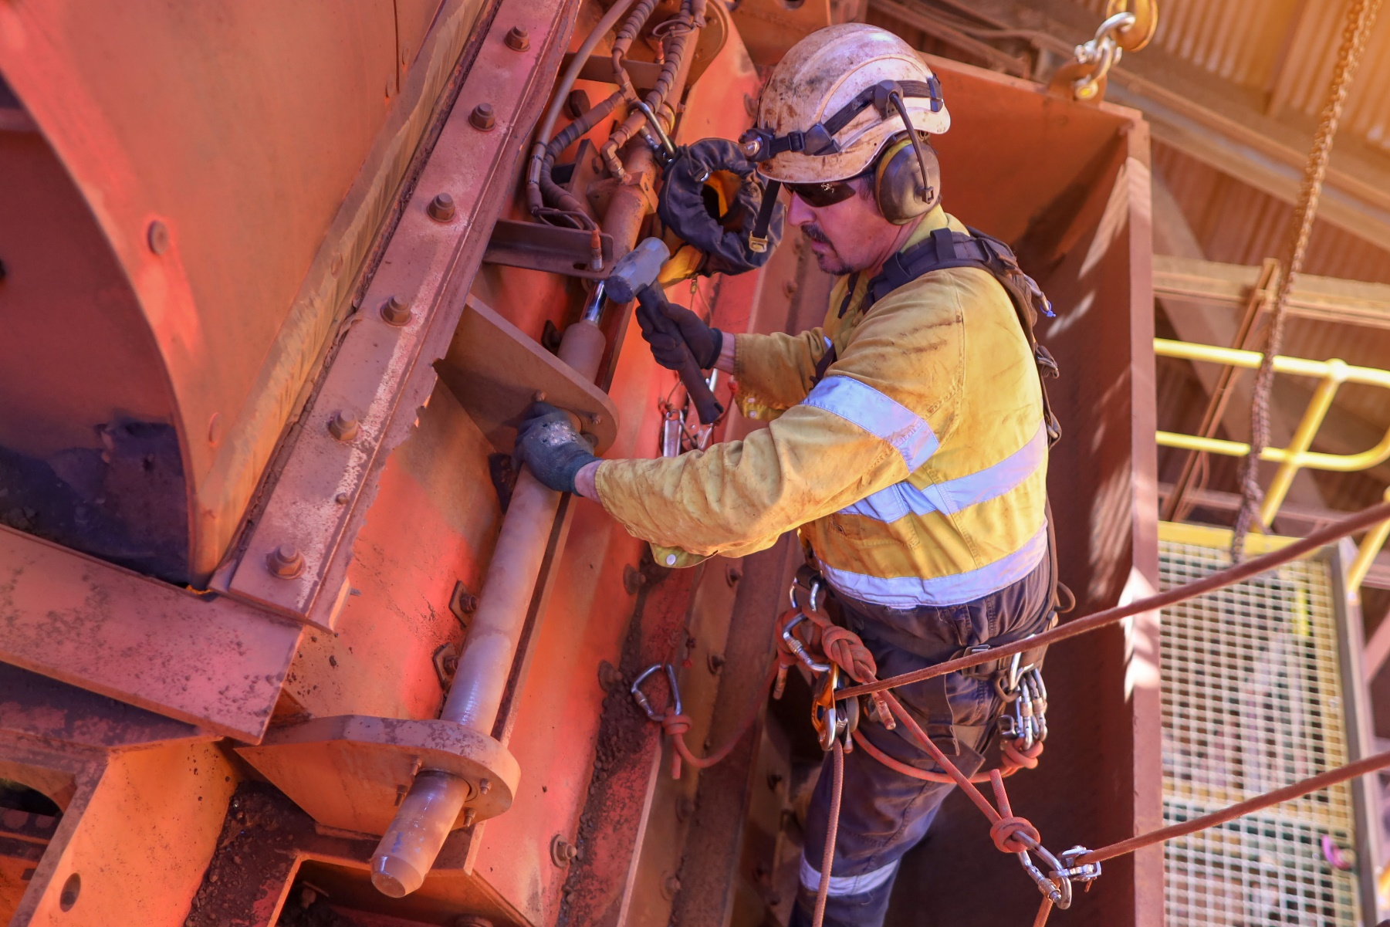

PRAVILA
  9
Rad u visini
Uvek ću koristiti pravu opremu za zadatak kada radim na visini i pregledati ga svaki put pre upotrebe.
Beleške:
Uvek ću pratiti hijerarhiju procesa kontrola (eliminacija, zamena, inženjerske kontrole & lična zaštitna oprema) kako bih se uverio da imam pravu opremu za zadatak.
Trening o radu na visini je od suštinskog značaja za razumevanje svih potrebnih zahteva zaštite i specifičnih dostupnih opcija spasavanja.
Uvek proverite da li vam je oprema u dobrom stanju pre nego što započnete zadatak.

Slide 14

PRAVILA
  10
Mobilni telefoni
Nikada neću koristiti telefon dok upravljam opremom ili vozim na lokaciji.
Beleške:
Uređaj mobilni telefon ne sme da se koristi dok vozite, upravljate mašinama ili mobilnom opremom
Ako morate da obavite/primite poziv, idite na određeno bezbedno mesto da to uradite.

Slide 15

ŠTA SE DEŠAVA POSLE KRŠENJA PRAVILA?
  1
  2
  3
Kada se uzimajući u obzir nalazi
istraga, biće praćen pravičan proces u određivanju odgovarajućeg disciplinskog postupka.
Ako se čini da postoji kršenje kardinalnih, biće sprovedena puna istraga.
Zaključke će razmotriti lokalni viši menadžment, uključujući HR i pravnu službu.

Slide 16


ZATO ŠTO MI JE STALO...
Primena kardinalnih pravila je još jedan korak u
demonstrirajući da ti je stalo do bezbednosti svih nas.
Imate ovlašćenje da prekinete rad ako osećate da nije bezbedno da nastavite određeni zadatak.
Sa ovim autoritetom, imate odgovornost da pronađete siguran način da uradite zadatak.
Uvek postoji bezbedan način da se stvari urade!

